Slide 1

3.2.2
直线的两点式方程

Slide 2


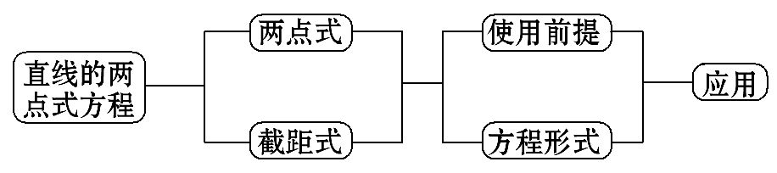
【阅读教材】
根据下面的知识结构图阅读教材,并识记直线的两点式与截距式方程特点,初步认识它们的简单应用.

Slide 3
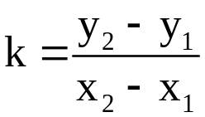
【知识链接】
1.过P₁(x₁,y₁),P₂(x₂,y₂)的直线的斜率公式: (x₁≠x₂).
2.直线的点斜式方程与斜截式方程
(1)y-y₀=k(x-x₀).
(2)y=kx+b.

Slide 4

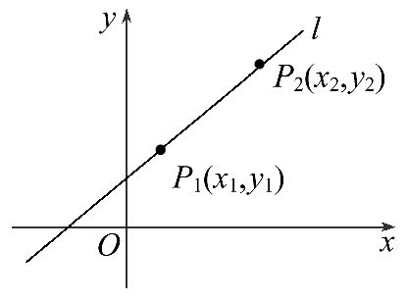
主题一:直线的两点式方程
【自主认知】
观察如图所示的直线l,思考下列问题:

Slide 5
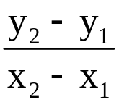
(1)直线l经过点P₁(x₁,y₁),P₂(x₂,y₂)(其中x₁≠x₂)两点,那么直线l的点
斜式方程是什么?
提示:由x₁≠x₂,所求直线的斜率为k= ,则直线的点斜式方程为
y-y₁= (x-x₁).

Slide 6
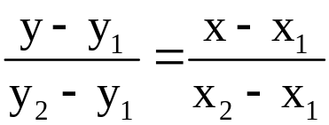
(2)能否将(1)中所求直线l的方程写成 ?它们是否等价?
提示:当y₁≠y₂时,方程的两边同除以y₂-y₁,得 .在方程y-y₁
= (x-x₁)中,y₁与y₂可以相等,在方程 中,y₁≠y₂,
故两个方程 不等价.其中方程=称为直线的两点式方程.

Slide 7
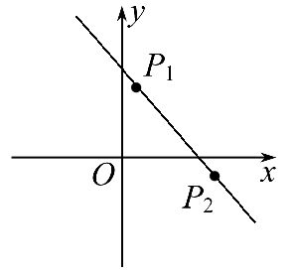
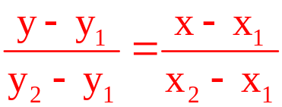
➡根据以上探究过程,试着完成下列直线的两点式方程的相关内容
名称 | 已知条件 | 图形 | 方程 | 使用范围
两点式 | P₁(x₁,y₁) P₂(x₂,y₂) 其中x₁≠x₂, y₁≠y₂ |  | ___________ | 斜率存在 且______
不为0

Slide 8
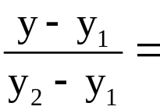
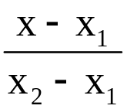
【合作探究】
1.直线l过点P₁(x₁,y₁),P₂(x₂,y₂),方程 的解是否都在
直线l上?直线l上的点是否都满足方程 ?
提示:由直线的两点式方程的推导过程可知,以方程 的
解为坐标的点都在直线上;反之直线l上点的坐标都满足方程
.

Slide 9
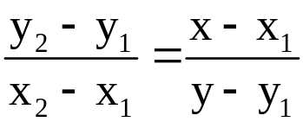
2.直线的两点式方程能否写成 ?坐标平面内的直线都能用直线方程的两点式表示吗?
提示:不能,因为此时直线不能通过点P(x₁,y₁).直线的两点式方程必须注意坐标的对应关系.直线方程的两点式成立的前提条件是x₁≠x₂,y₁≠y₂,所以直线的两点式方程不能表示与坐标轴平行的直线,即它只能表示斜率存在且不为0的直线.

Slide 10
3.若直线l上两点P₁(x₁,y₁),P₂(x₂,y₂),满足x₁=x₂或y₁=y₂时,直线l的方程是什么?
提示:当x₁=x₂时,直线l平行于y轴,此时的直线方程为x-x₁=0或x=x₁;当y₁=y₂时,直线l平行于x轴,此时的直线方程为y-y₁=0或y=y₁.

Slide 11
【拓展延伸】方程(y-y₁)(x₂-x₁)=(x-x₁)(y₂-y₁)和原两点式方程的关系
(1)两点式方程只能表示x₁≠x₂且y₁≠y₂的直线,它不能表示倾斜角为0°或90°的直线的方程,但方程形式相对于变化后的方程式更对称,形式更美观、更整齐,便于记忆.
(2)如果把两点式变成(y-y₁)(x₂-x₁)=(x-x₁)(y₂-y₁),那么就可以用它来表示平面上过任意两已知点P₁(x₁,y₁),P₂(x₂,y₂)的直线方程.

Slide 12
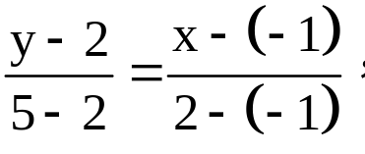
【过关小练】
1.经过点(-1,2)与点(2,5)的直线方程为__________.
【解析】由直线的两点式方程可知,过点(-1,2)与点(2,5)的直线方
程为 化简得y=x+3.
答案:y=x+3

Slide 13
2.经过点A(-1,3)与点B(2,3)的直线方程为____________.
【解析】因为A、B两点的纵坐标相等,无法用两点式方程来表示,但是直线AB平行x轴,故直线AB的方程为y=3.
答案:y=3

Slide 14
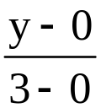
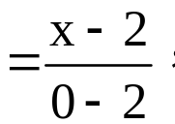
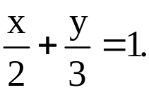
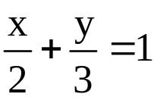
主题二:直线的截距式方程
【自主认知】
1.根据直线的两点式方程,试写出过点(2,0),(0,3)的直线l的方程____________.
提示:由直线的两点式方程 ,得直线l的方程为
化简得
答案:

Slide 15
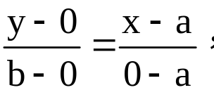
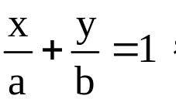
2.若把问题1中直线l上的点“(2,0),(0,3)”改为“(a,0),(0,b)
(a≠0,b≠0)”,则直线l的方程又是什么呢?
提示:当a≠0且b≠0时,直线l的两点式方程为 ,化简得
称为直线的截距式方程.

Slide 16
➡根据以上探究过程,若直线l在x,y轴上的截距分别为a,b且ab≠0,试着写出直线l的截距式方程及使用范围,并试着填写与线段的中点坐标公式有关的内容.

Slide 17
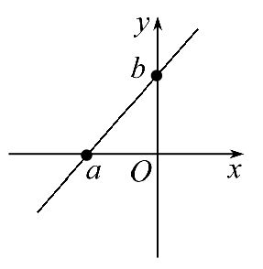
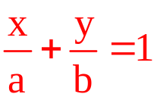
1.直线的截距式方程:
名称 | 已知条件 | 示意图 | 方程 | 使用范围
截距式 | 在x,y轴上的截距a,b且ab≠0 |  | ________ | ___________ ________
截距存在且
不等于0

Slide 18
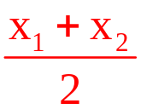
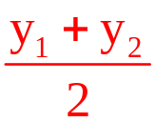
2.线段的中点坐标公式
(1)条件:点P(x,y)是线段P₁P₂的中点且P₁(x₁,y₁),P₂(x₂,y₂).
(2)结论:x=________,y=______.

Slide 19
【合作探究】
1.直线的截距式方程中a,b的几何意义是什么?
提示:a与b的几何意义分别是直线在x轴,y轴上的截距,a是直线与x轴交点的横坐标,b是直线与y轴交点的纵坐标.

Slide 20
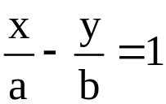
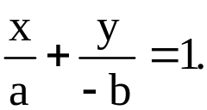
2.过点(a,0),(0,-b)的直线的截距式方程能写成 形式吗?
提示:不能,直线截距式方程的特征是:x,y项的分母对应的是直线的
横、纵截距,中间以“+”号连接,等号右边为1,所以过点(a,0),(0,-b)
的直线的截距式方程是

Slide 21
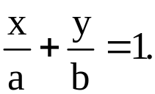
3.直线方程的截距式与两点式的关系是什么?
提示:直线方程的截距式源于两点式,是两点式的特殊情况,当直线l经
过点(a,0)与(0,b)两点时,将这两点的坐标代入两点式,得
化简得

Slide 22
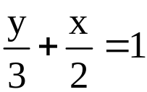
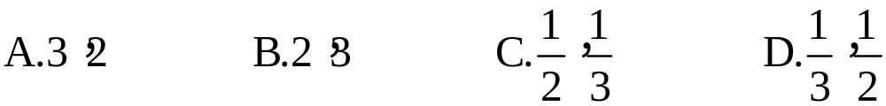
【过关小练】
1.若直线l的方程为 则直线l在x轴与y轴的截距分别是 ( )
【解析】选B.直线的截距式方程中x的分母为直线在x轴的截距,y的分母为直线在y轴上的截距,故选B.

Slide 23
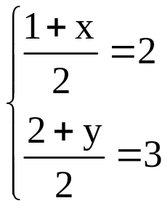
2.若已知A(1,2)及A,B中点坐标为(2,3),则B点的坐标是________.
【解析】设B(x,y),则 ,解得x=3,y=4.
故B点的坐标为(3,4).
答案:(3,4)

Slide 24
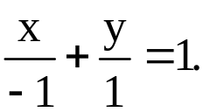
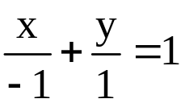
3.过点P(0,1)且倾斜角为45°的直线截距式方程为______________.
【解析】由题意知直线的斜截式方程为y=x+1.
令y=0得x=-1,即直线在x轴上截距为-1,
故直线的截距式方程为
答案:

Slide 25
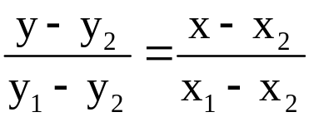
【归纳总结】
1.对直线的两点式方程的三点说明
(1)方程 也可写成 ,两者形式有异但实
质相同.
(2)当直线斜率不存在(x₁=x₂)或斜率为零(y₁=y₂)时,不能用两点式表示.
(3)直线的两点式方程与两点P₁(x₁,y₁),P₂(x₂,y₂)的选取及这两点的顺
序无关.

Slide 26
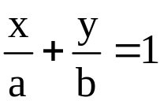
2.直线截距式方程的三个关注点
(1)前提:截距式方程 应用的前提是a≠0且b≠0.
(2)特征:直线的截距式方程 ,x,y项的分母对应的是直线的横、纵截距,中间以“+”号连接,等号右边为1.
(3)适用范围:不能表示与坐标轴平行的直线,也不能表示过原点的直线.

Slide 27
类型一:直线的两点式方程
【典例1】已知三角形的三个顶点A(-4,0),B(0,-3),C(-2,1),求:
(1)BC边所在的直线的两点式方程,并化成斜截式.
(2)BC边上中线AD所在的直线的两点式方程并化成斜截式.
【解题指南】(1)利用直线方程的两点式,直接写出直线的两点式方程并化为斜截式即可.
(2)先求BC的中点D的坐标,再用两点式求AD的方程.

Slide 28
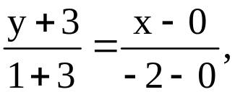
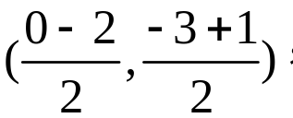
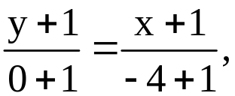
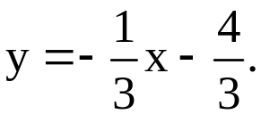
【解析】(1)直线BC过点B(0,-3),C(-2,1),由两点式方程得
化简得y=-2x-3.
(2)由中点坐标公式,得BC的中点D的坐标为 即D(-1,-1).
又直线AD过点A(-4,0),由两点式方程得 化简得

Slide 29
【规律总结】由两点式求直线方程的步骤
(1)根据题中的条件,找出直线经过的两个定点.
(2)由直线的两点式方程写出直线的方程.

Slide 30
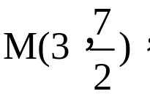
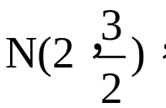
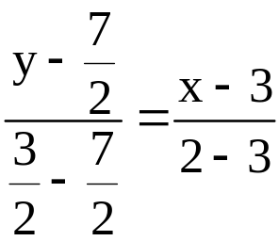

【巩固训练】(2015·兰州高一检测)已知 点N是A(1,2)与
B(3,1)的中点,写出过点M,N的两点式方程,并化成斜截式.
【解析】因为点N是AB的中点,所以 过点M,N的两点式方程为
化简得y=2x-

Slide 31
【补偿训练】已知△ABC的顶点坐标为A(-1,5),B(-2,-1),C(4,3),M是BC边上的中点.(1)求AB边所在的直线方程.(2)求中线AM的直线方程.
【解题指南】根据要求直线的特征,(1)用两点式.(2)先求中点坐标,再用两点式.

Slide 32
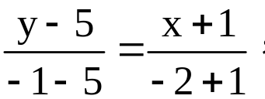
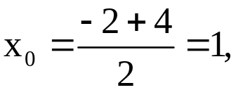
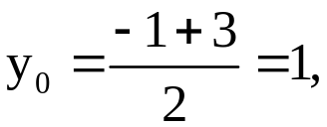
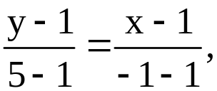
【解析】(1)由两点式写方程,得 即6x-y+11=0.
(2)设M的坐标为(x₀,y₀),则由中点坐标公式,得
故M(1,1),所以AM的方程为 即2x+y-3=0.

Slide 33
类型二:直线的截距式方程及应用
【典例2】直线l过点(-3,3),且在两坐标轴上的截距之和为12,求直线
l的方程.
【解题指南】由题意可知,直线l在坐标轴上的截距都不为0,可设直线
方程为 根据题中的条件得出关于a,b的方程组,从而得出直
线方程.

Slide 34
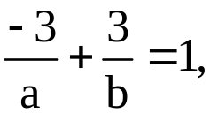
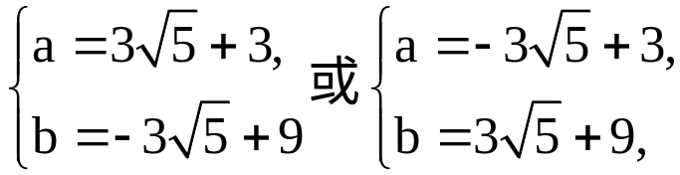
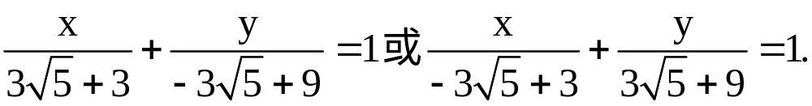
【解析】由题意设直线l的方程为 则a+b=12,①
又直线l过点(-3,3),所以 ②
联立①②解得 故所求的直线方程为

Slide 35
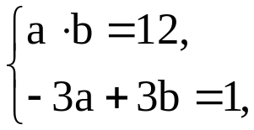
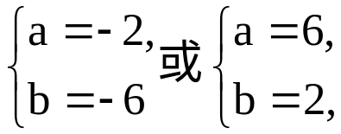
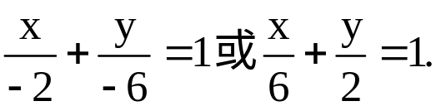
【延伸探究】1.(变换条件)若将本例中的“截距之和”改为“截距之
积”,求直线l的方程.
【解析】由题意设直线l的方程为 可知
解得 故所求的直线方程为

Slide 36
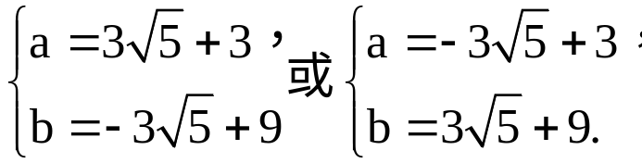
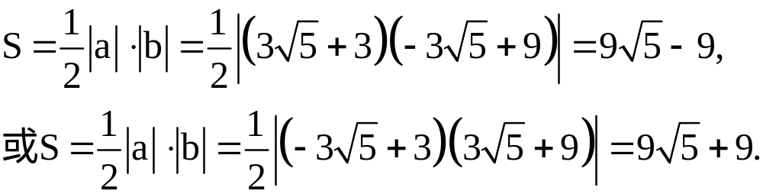
2.(改变问法)本例条件不变试求直线l与两坐标轴围成的三角形面积.
【解析】由本例可知直线l在两坐标轴上的截距分别为
直线l与两坐标轴围成的三角形面积为

Slide 37
【规律总结】求直线方程的方法和注意事项
(1)方法:
①已知一点的坐标,求过该点的直线方程,一般选取点斜式方程,再由其他条件确定直线的斜率;
②已知直线的斜率,一般选取直线的斜截式方程,再由其他条件确定直线的截距;
③已知两点坐标,一般选取直线的两点式方程,若两点是与坐标轴的交点,就用截距式方程.

Slide 38
(2)注意事项:在选用每一种直线方程时,需要注意各自的适用范围,同时对特殊情况下的直线要单独讨论解决.

Slide 39



【补偿训练】一条直线经过点A(-2,2),并且与两坐标轴围成的三角形的面积为1,求此直线方程.
【解析】设所求直线方程为
因为点A(-2,2)在直线上,所以 ①
又因为直线与坐标轴围成的三角形的面积为1,
所以 |a|·|b|=1.②

Slide 40



由①②可得
解得 第二个方程组无解.
故所求直线方程为
即x+2y-2=0或2x+y+2=0.

Slide 41
类型三:直线方程的综合应用
【典例3】(2015·柳州高一检测)一条光线从点A(3,2)发出,经x轴反射,通过点B(-1,6),求入射光线和反射光线所在直线的方程.
【解题指南】点A关于x轴的对称点A₁在反射光线的延长线上;点B关于x轴的对称点B₁在入射光线的延长线上,然后由两点式求出入射光线和反射光线所在直线的方程.

Slide 42

【解析】点A关于x轴的对称点为A₁(3,-2),点B关于x轴的对称点为B₁(-1,-6).

Slide 43


因为A₁在反射光线的延长线上,B₁在入射光线的延长线上,由两点式可
得直线A₁B的方程为 化简得2x+y-4=0;直线AB₁的方程为
化简得2x-y-4=0.所以入射光线所在直线方程为2x-y-4
=0,反射光线所在直线方程为2x+y-4=0.

Slide 44


【延伸探究】若将本例中的点B(-1,6)改为“(1,6)”,其他条件不变,
又如何求入射光线和反射光线所在直线的方程?
【解析】点A关于x轴的对称点为A₁(3,-2),点B关于x轴的对称点为
B₁(1,-6).因为A₁在反射光线的延长线上,B₁在入射光线的延长线上,
由两点式可得直线A₁B的方程为 化简得4x+y-10=0;直线AB₁
的方程为 化简得4x-y-10=0.所以入射光线所在直线方程为
4x-y-10=0,反射光线所在直线方程为4x+y-10=0.

Slide 45
【规律总结】
1.直线方程的选择技巧
(1)已知一点的坐标,求过该点的直线方程,一般选取点斜式方程,再由其他条件确定直线的斜率;
(2)若已知直线的斜率,一般选用直线的斜截式,再由其他条件确定直线的一个点或者截距;

Slide 46
(3)若已知两点坐标,一般选用直线的两点式方程,若两点是与坐标轴的交点,就用截距式方程;
(4)不论选用怎样的直线方程,都要注意各自方程的限制条件,对特殊情况下的直线要单独讨论解决.
2.妙解光线的反射问题
光线的反射问题是直线部分常考的题型之一,此类问题可借助于光学性质:入射角等于反射角,或使用对称思想(一般找对称点)解决.

Slide 47

【巩固训练】(2015·菏泽高一检测)如图,已知光线从A(2,1)出发,先后经过x轴和y轴反射后到达B(1,2),求光线从x轴到达y轴时所在直线的方程.

Slide 48


【解题指南】找到A关于x轴的对称点A₁以及B关于y轴的对称点B₁,由光线的性质可得,直线A₁B₁就是所求的直线.
【解析】由题意,点A关于x轴的对称点A₁的坐标为(2,-1),点B关于y轴的对称点B₁的坐标为(-1,2),如图,由光线的对称性可知直线A₁B₁就是所求的直线.
由直线方程的两点式可得,所求直线的方程为:
整理得,y=-x+1即为所求直线的方程.

Slide 49
【补偿训练】已知光线通过点A(1,2),经过y轴反射,其反射光线通过点B(2,-1).
(1)求入射光线所在的直线方程.
(2)求反射光线所在的直线方程.

Slide 50

【解析】点A关于y轴的对称点为A₁(-1,2),点B关于y轴的对称点为B₁(-2,-1),因为A₁在反射光线的延长线上,B₁在入射光线的延长线上.

Slide 51


(1)由两点式可得直线AB₁的方程为 化简得x-y+1=0,这就
是入射光线所在直线方程.
(2)由两点式可得直线A₁B的方程为 化简得x+y-1=0,这
就是反射光线所在直线的方程.

Slide 52


Slide 53


